Slide 1
都市基盤施設維持管理技術審議会
参考資料５
幹事会
審議会の答申
都市基盤施設長寿命化計画
全体検討部会
第１編
～基本方針～
第２編
～道路施設 行動計画～
道路・橋梁等部会
第３編
～河川施設 行動計画～
河川・港湾・公園部会
第４編
～港湾・海岸施設 行動計画～
第５編
～公園施設行動計画～
下水等設備部会
第６編
～下水道施設 行動計画～

Slide 2
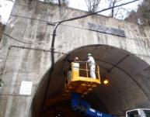
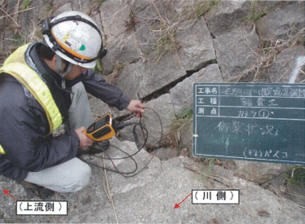
都市基盤施設維持管理技術審議会
参考資料５
都市基盤施設長寿命化計画
各事務所行動計画
(毎年見直し)
審議会の答申
第１編
～基本方針～
第２編
～道路施設 行動計画～
第３編
～河川施設 行動計画～
第４編
～港湾・海岸施設 行動計画～
第５編
～公園施設行動計画～
第６編
～下水道施設 行動計画～
事務所の担当者
実務へ

